Slide 1
Pacman Arcade
Брагин Фёдор

Slide 2
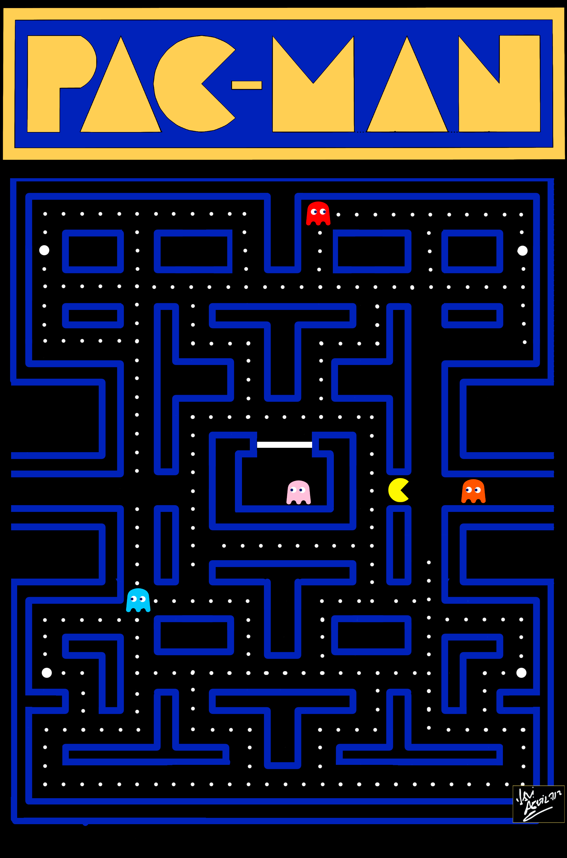
Идея Проекта
Проект представляет собой ремейк классической аркадной игры Pacman, разработанный с использованием библиотеки Arcade в Python.
Основная цель проекта - воссоздание культовой игры с сохранением оригинальной механики и добавлением современных возможностей программирования.

Slide 3
Структура проекта
Class GameView
Главный класс. Управляет окном игры и основным игровым циклом. Обрабатывает пользовательский ввод. Координирует взаимодействие между всеми игровыми объектами. Управляет переходами между игровыми состояниями
Class Pacman
Отвечает за движение и анимацию главного героя. Управляет состоянием Pacman (обычный режим, пойман). Реализует механику поворота и движения по сетке
Class Ghost
Преследование: Каждый призрак использует уникальный алгоритм. Разбегание: Призраки движутся в свои углы лабиринта. Испуганный режим: Случайное движение после съедения энерджайзера. Возвращение в клетку: После поимки. Управляет задержкой выпуска призраков

Slide 4
Выводы по работе
Проект успешно реализует все основные механики классической игры Pacman. У него есть значительный потенциал для развития как образовательный инструмент и как основа для создания более сложных игровых систем.

Slide 5
Спасибо за внимание!

